Slide 1


Slide 2

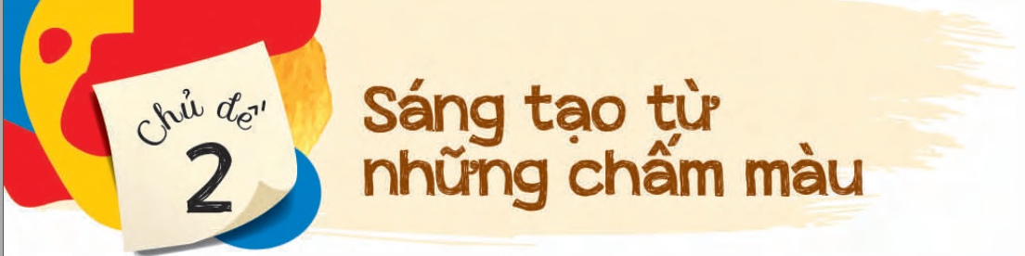
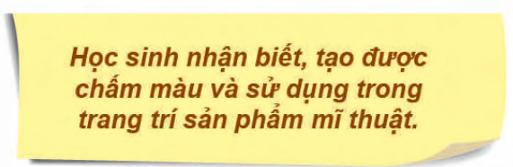

Slide 3
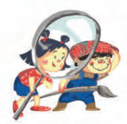
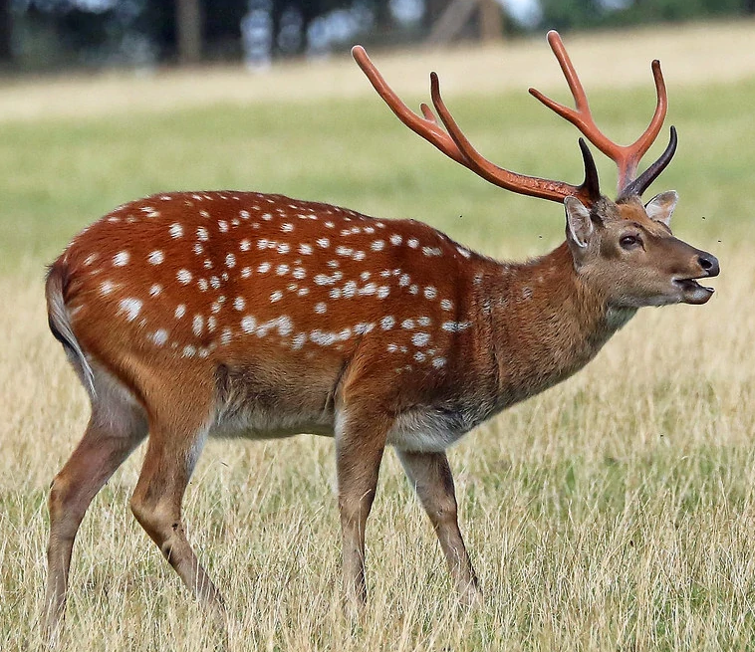
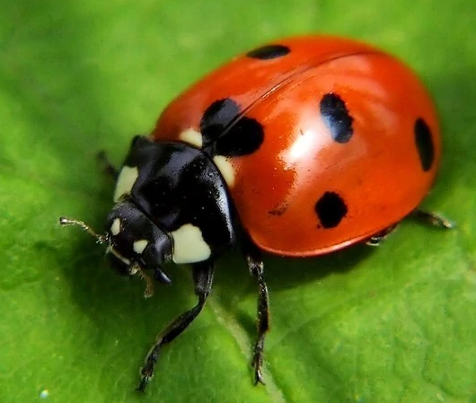

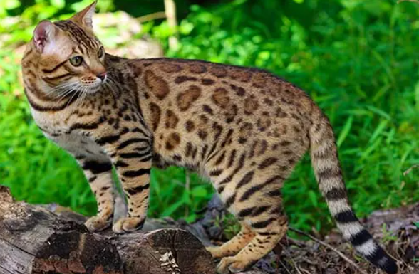
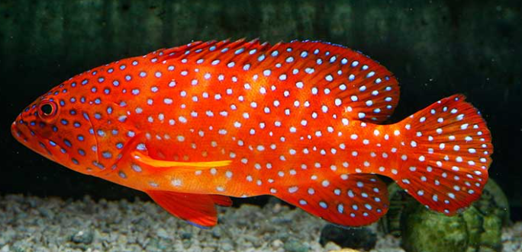
Con hươu
Con bọ rùa
Con mèo
Con cá
Con bọ rùa

Slide 4
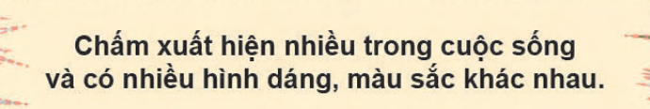
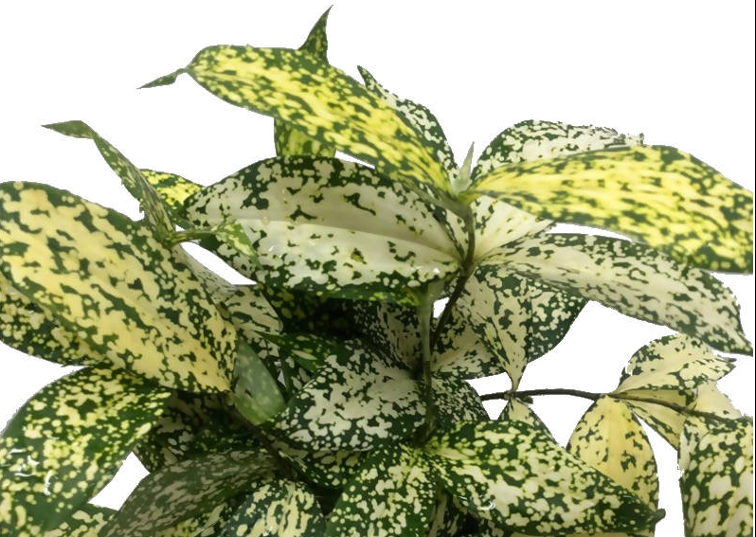
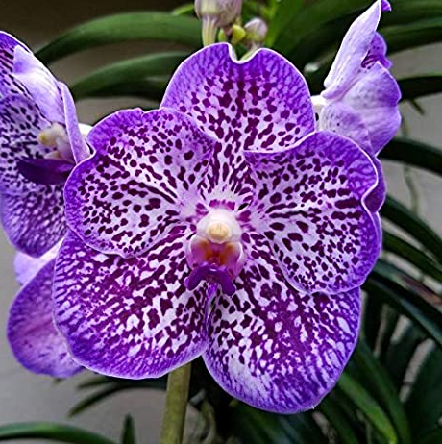
Lá cây
Hoa

Slide 5
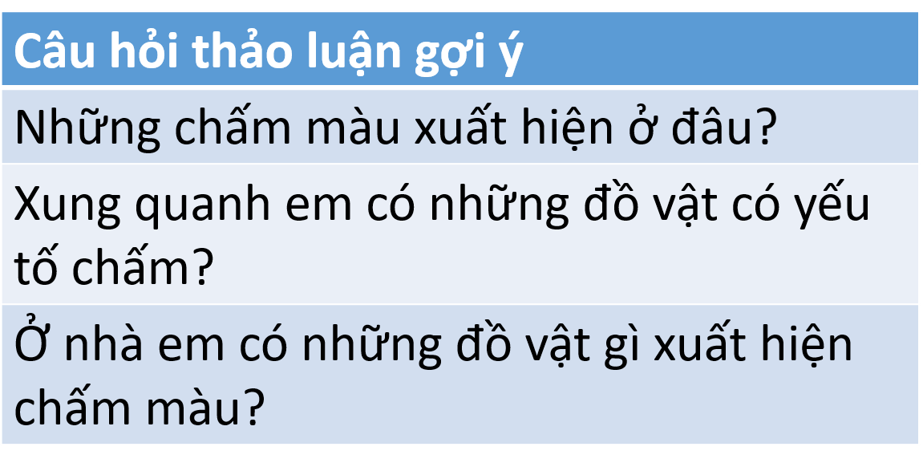

Slide 6
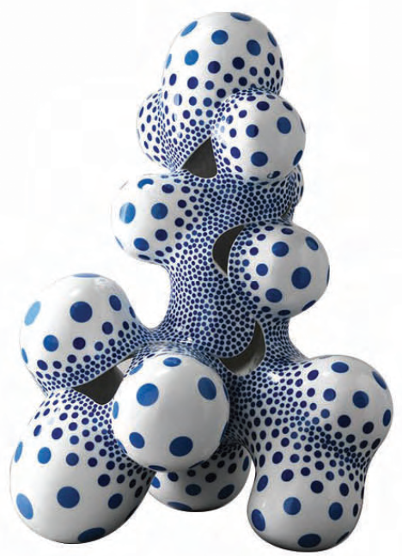

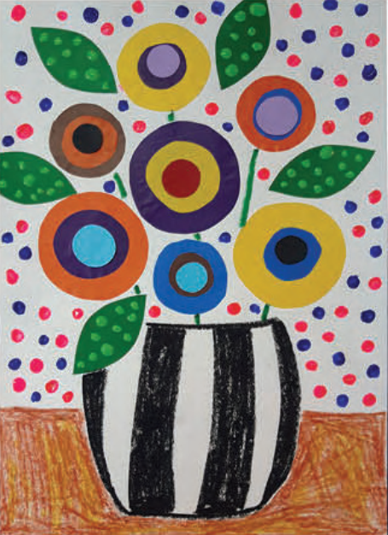
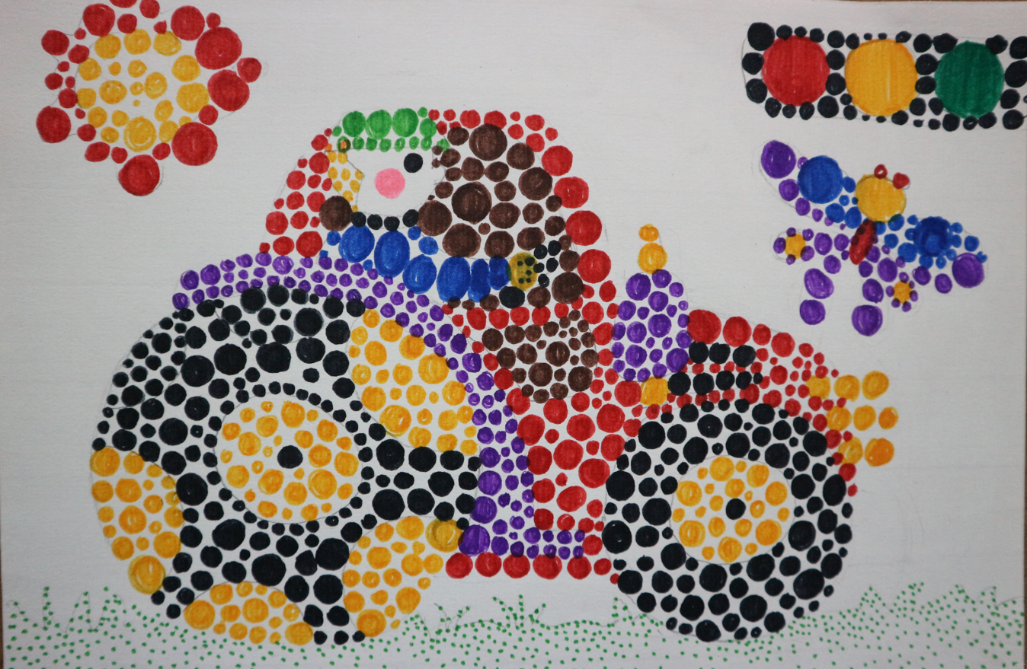

Slide 7
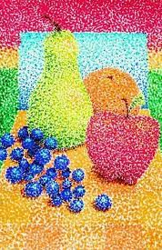


Slide 8
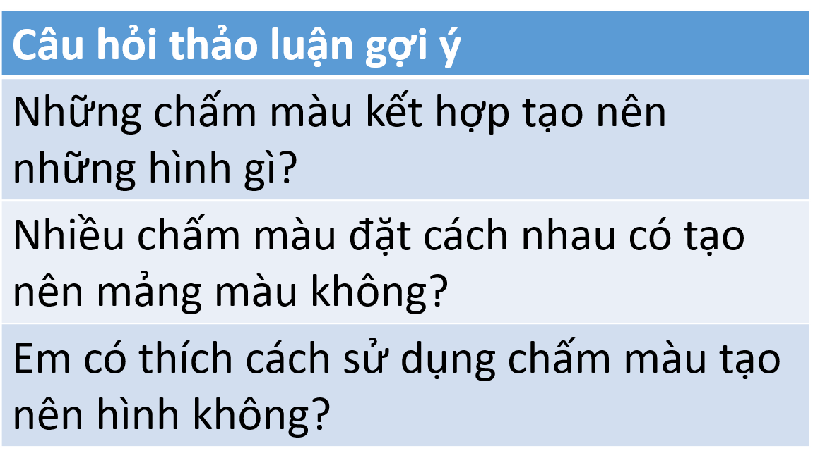

Slide 9

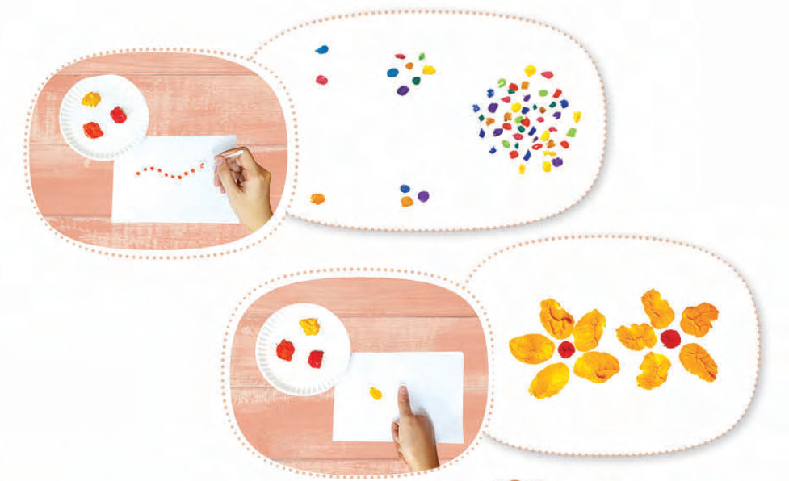
Tạo chấm bằng tăm bông
Tạo chấm bằng ngón tay

Slide 10
Trò chơi gợi ý: Chấm to – chấm nhỏ
Mục đích: Học sinh biết cách thể hiện chấm theo các kích cỡ khác nhau, bước đầu làm quen đến tương quan tỉ lệ và sự kết hợp các chất liệu trong một bài thực hành.
Cách chơi: các thành viên làm sản phẩm nhóm, trong đó phân công ai chấm bằng màu sáp, ai nặn chấm bằng đất nặn, ai xé và dán chấm từ giấy màu.
Cách tiến hành: Mỗi nhóm (3-4 người) thực hiện trên một tờ giấy A3.
GV quan sát, nhận xét, tuyên dương cá nhân/ nhóm tích cực tham gia bài thực hành. Qua đó, GV có thể lồng ghép việc giải thích về sự kết hợp chất liệu, tương quan giữa to – nhỏ trong một bài thực hành.
Tổ chức trò chơi

Slide 11
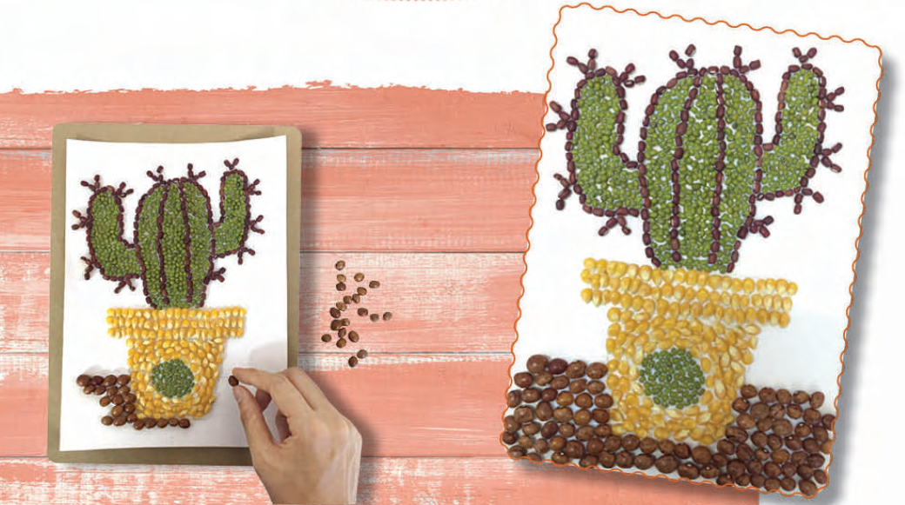
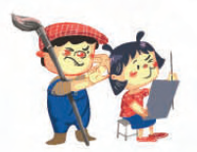
Tạo chấm bằng gắn hạt

Slide 12
Tổ chức trò chơi
Trò chơi gợi ý: Chấm ở đâu?
Mục đích: Học sinh nhận biết được cách sắp xếp chấm màu theo hình thức liên tiếp hay xen kẽ.
Cách chơi: HS sắp xếp chấm màu theo hình thức liên tiếp, xen kẽ.
Cách tiến hành: cho HS hay nhóm lên sắp xếp các chấm màu (nam châm màu) theo các hình thức khác nhau.
GV và HS còn lại nhận xét, tuyên dương cá nhân/ nhóm biết sắp xếp đúng. Qua đó, GV có thể lồng ghép việc giải thích về hình thức sắp xếp.

Slide 13

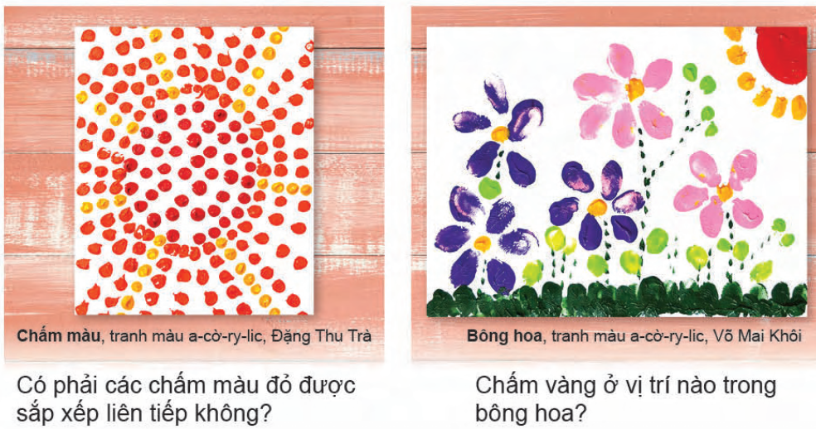

Slide 14
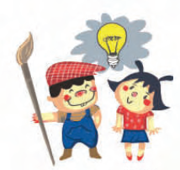
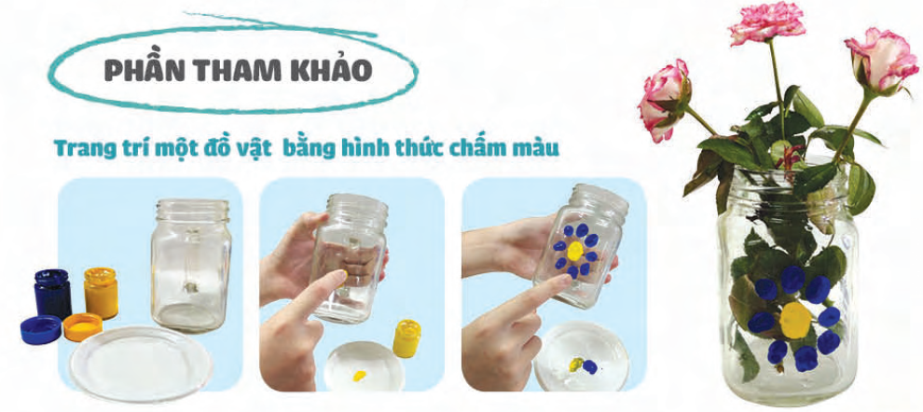

Slide 15
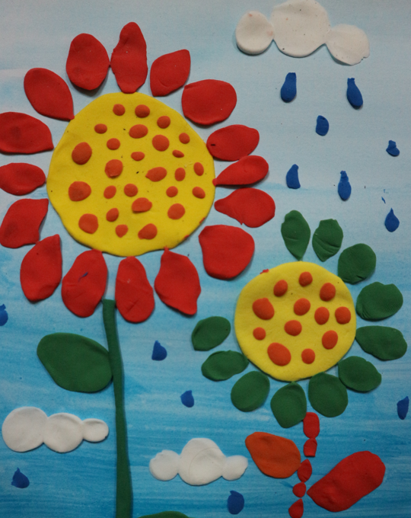
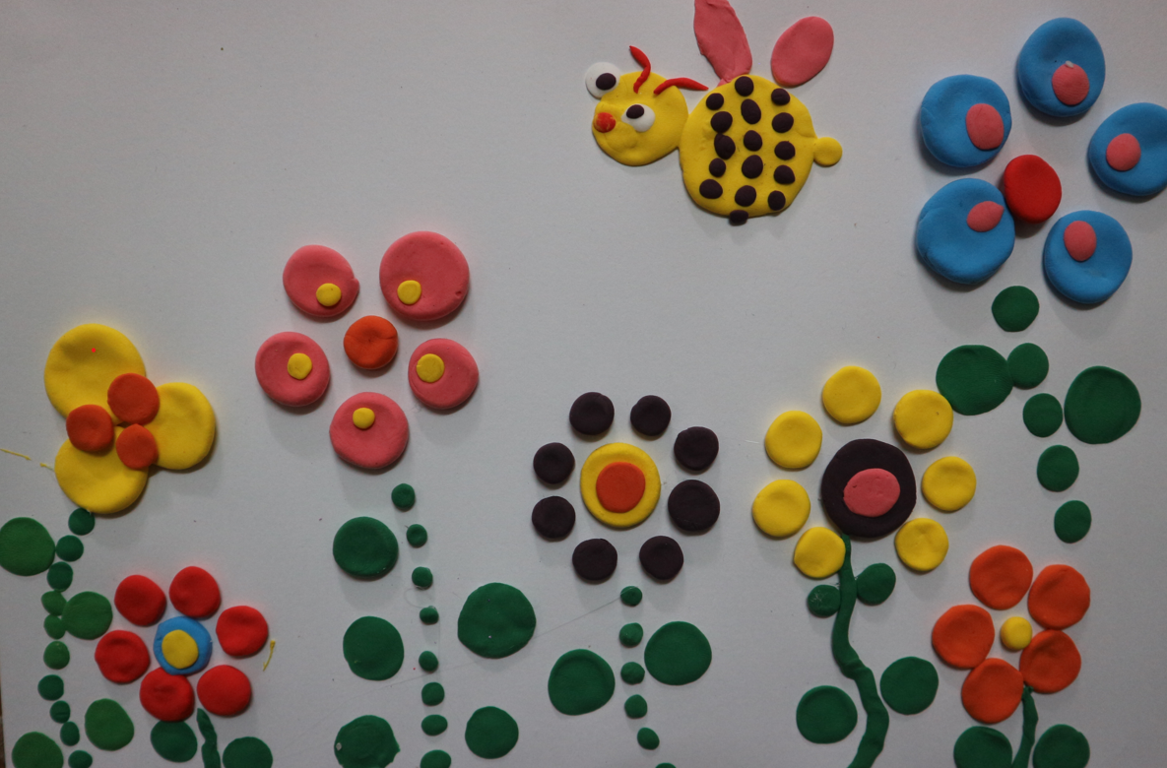
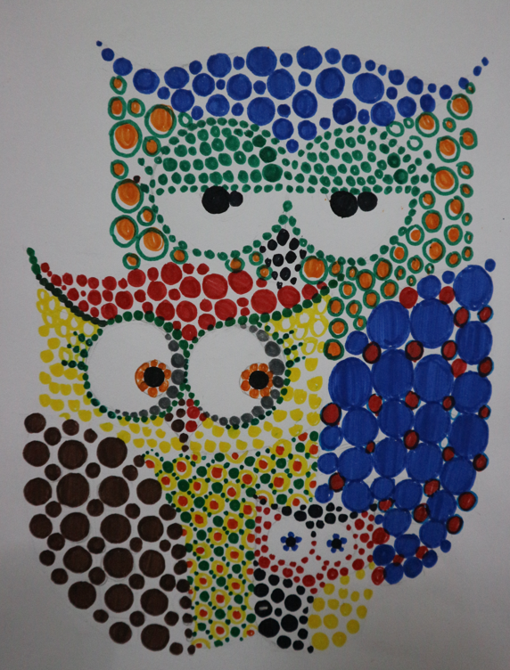
Sản phẩm của học sinh có yếu tố chấm

